Slide 1

Odborná praxe
Dominik dolejš 25104

Slide 2

Holdingová společnost se sídlem v Essenu
Dvojka na trhu
Elektřina a zemní plyn
70000 zaměstnanců
50mil. Zákazníků
Distribuční síť

Slide 3
Strategický management
Pravidelné meetingy s představenstvem
Strategické cíle
Finanční zhodnocení situace a projektů
Strategická situační analýza

Slide 4
Marketing a vnější/vnitřní prostředí
Zhodnocení konkurence na trhu
Marketingový výzkum – zákaznický výzkum
Marketingový mix - cenotvorba, správa produktového portfolia, propagace, distribuce

Slide 5
Účetnictví
Hospodářské operace v milionech
Komplexnost
Odbornost
Zodpovědnost

Slide 6
Vzdělávání, nábor
Organizace podnikového vzdělávání
Přijímání pracovníků
Adaptace
Výkon zaměstnanců a motivace

Slide 7
Náklady a hospodářská situace
Optimalizace procesů-kontrola ceníků
Osobní náklady zaměstnanců – školení a kurzy – komunikace a PBI
Hospodářská situace na základě účetnictví oddělení

Slide 8
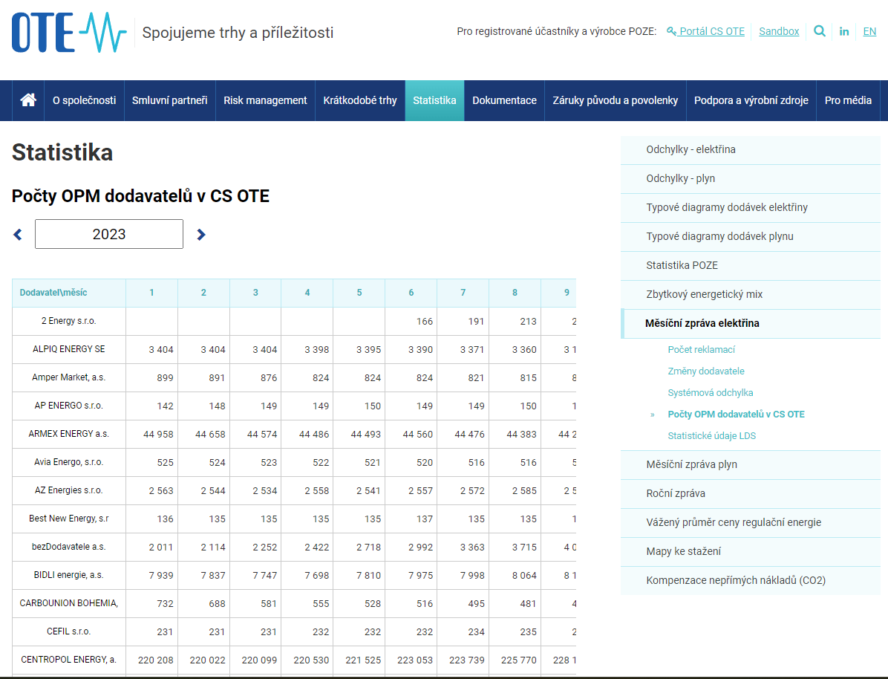
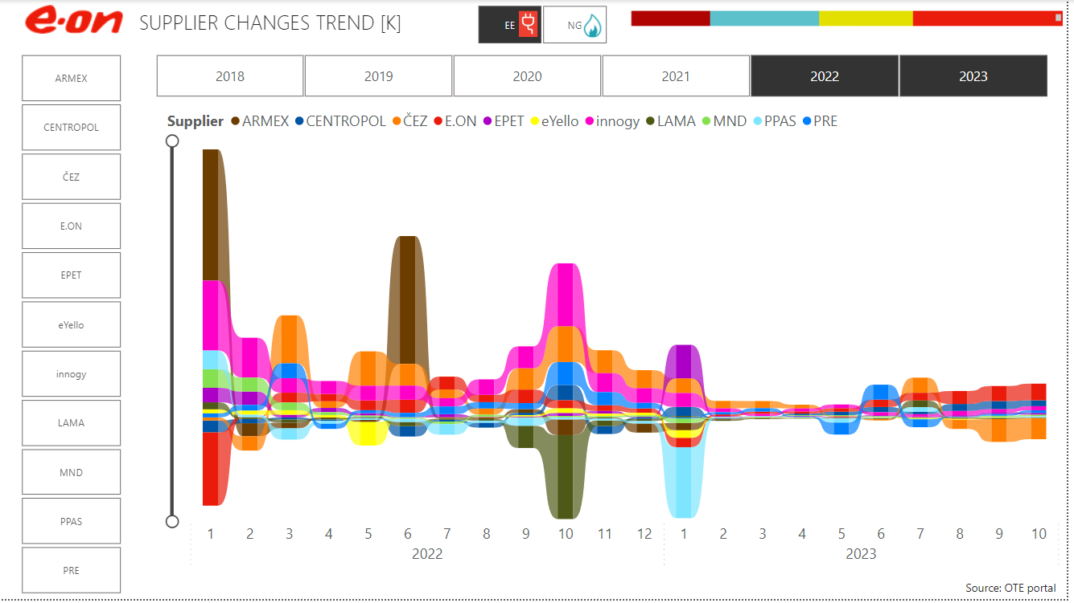
Vlatsní projekt
Z tohoto:
Toto:

Slide 9
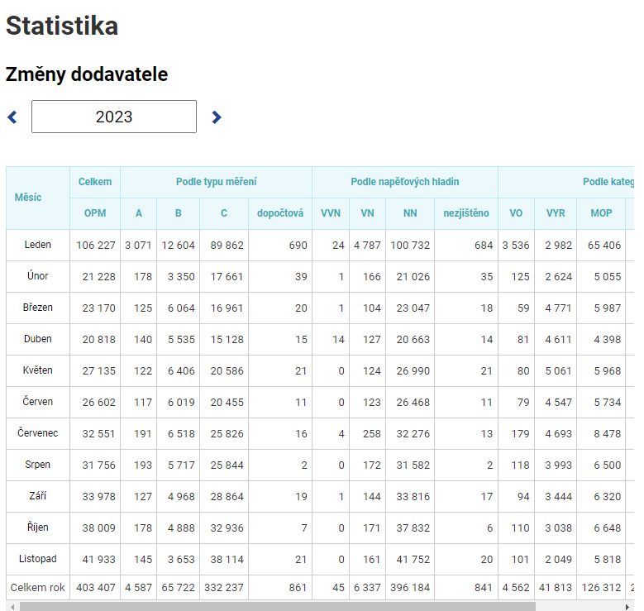
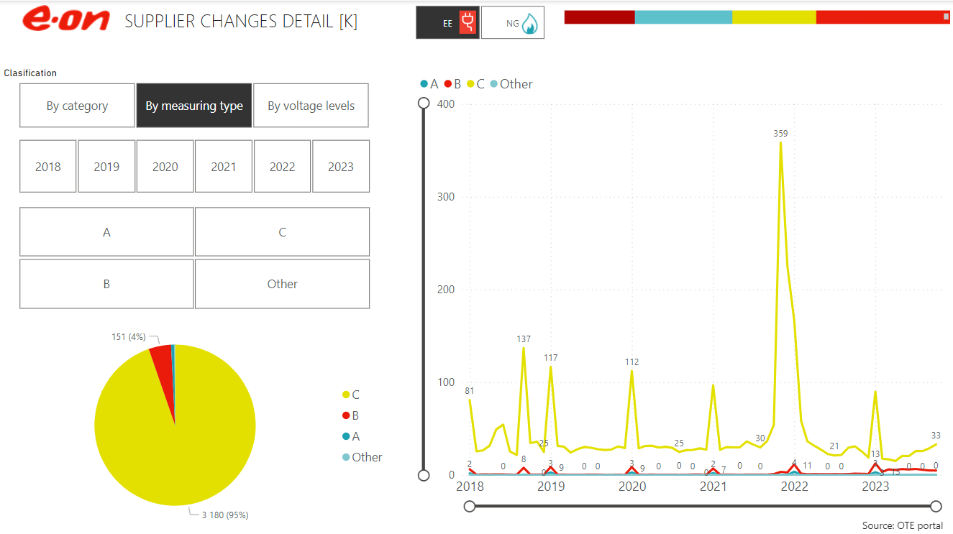
Zpracování dat
Z tohoto:
Toto:

Slide 10
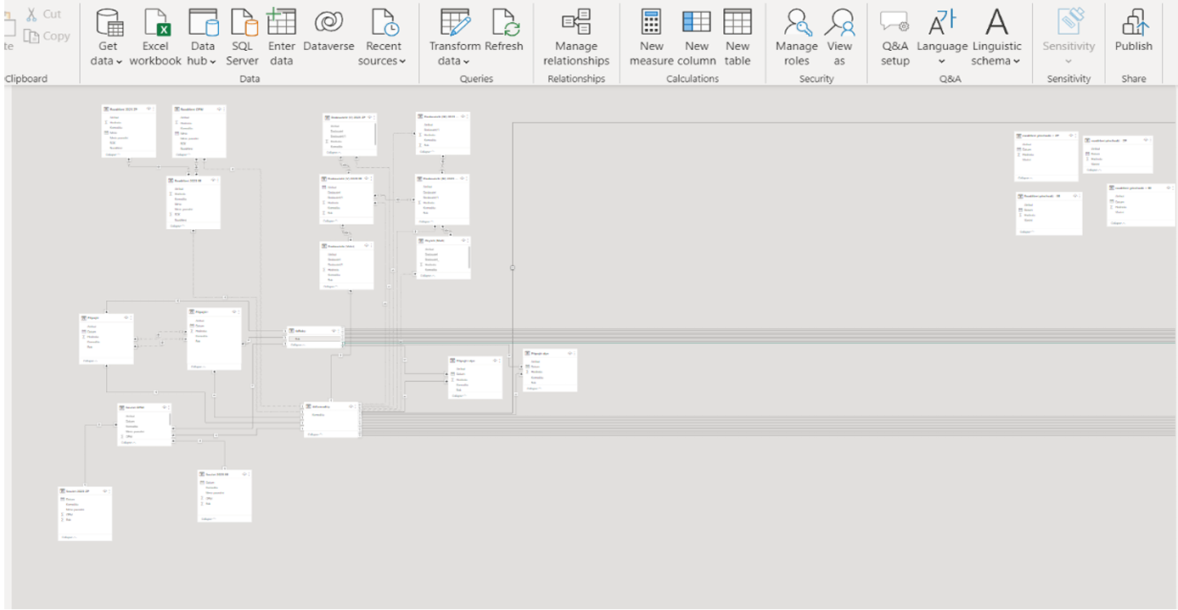
Vazbení

Slide 11
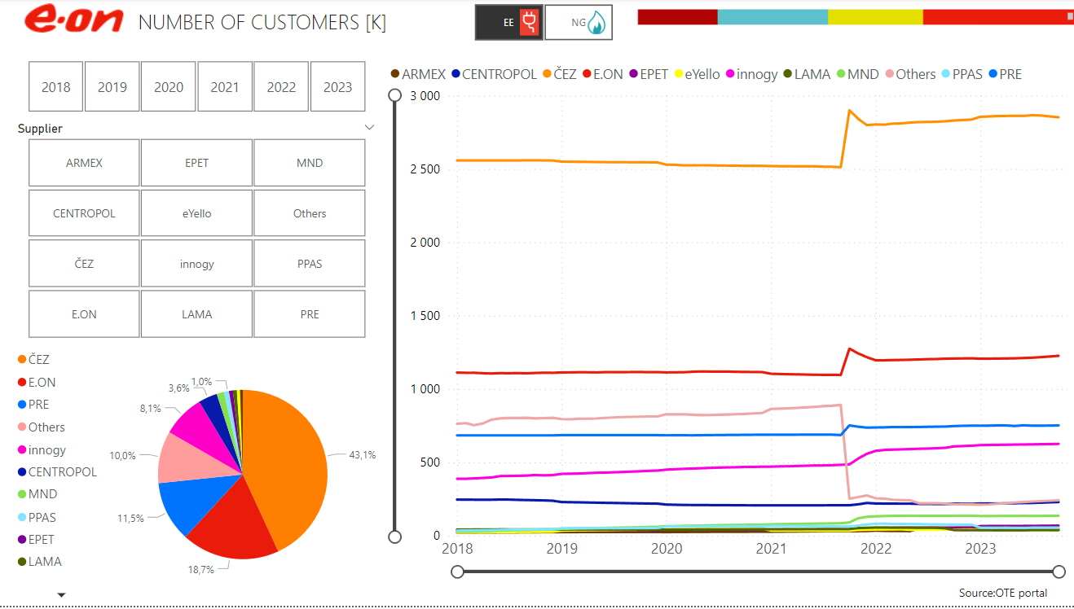
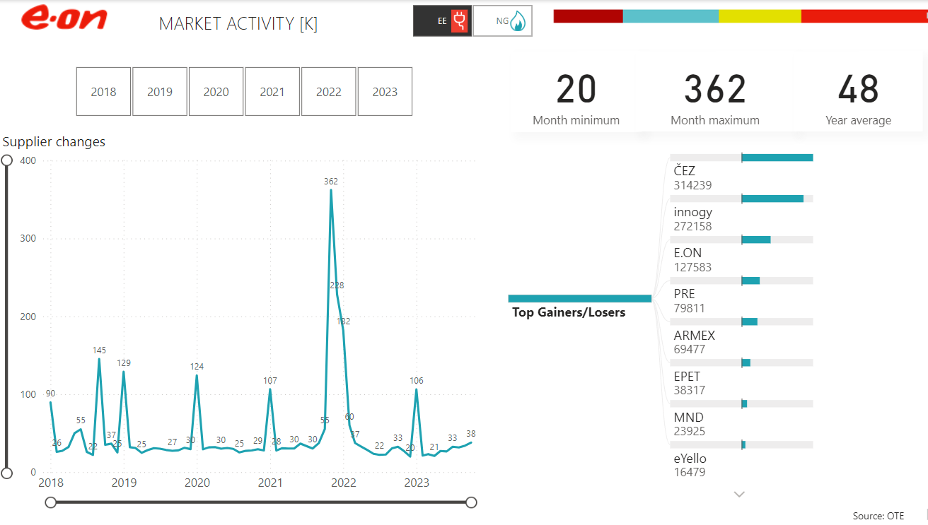
Příklady výsleků

Slide 12
Děkuji za pozornost

Slide 13
Zdroje
Server OTE: https://www.ote-cr.cz/cs

